Slide 1
Kiểm tra bài cũ
1.Đường truyền của hai tia sáng đặc biệt qua thấu kính phân kì?
Tia tới song song trục chính thì tia ló kéo dài đi qua tiêu điểm.
Tia tới đến quang tâm thì tia ló tiếp tục truyền thẳng theo phương của tia tới.
2.Từ 1 điểm sáng S trước thấu kính phân kì, hãy vẽ hai tia sáng đặc biệt đi qua thấu kính?
S.
I
^{S’}.
F
O
F’
Đáp án

Slide 2
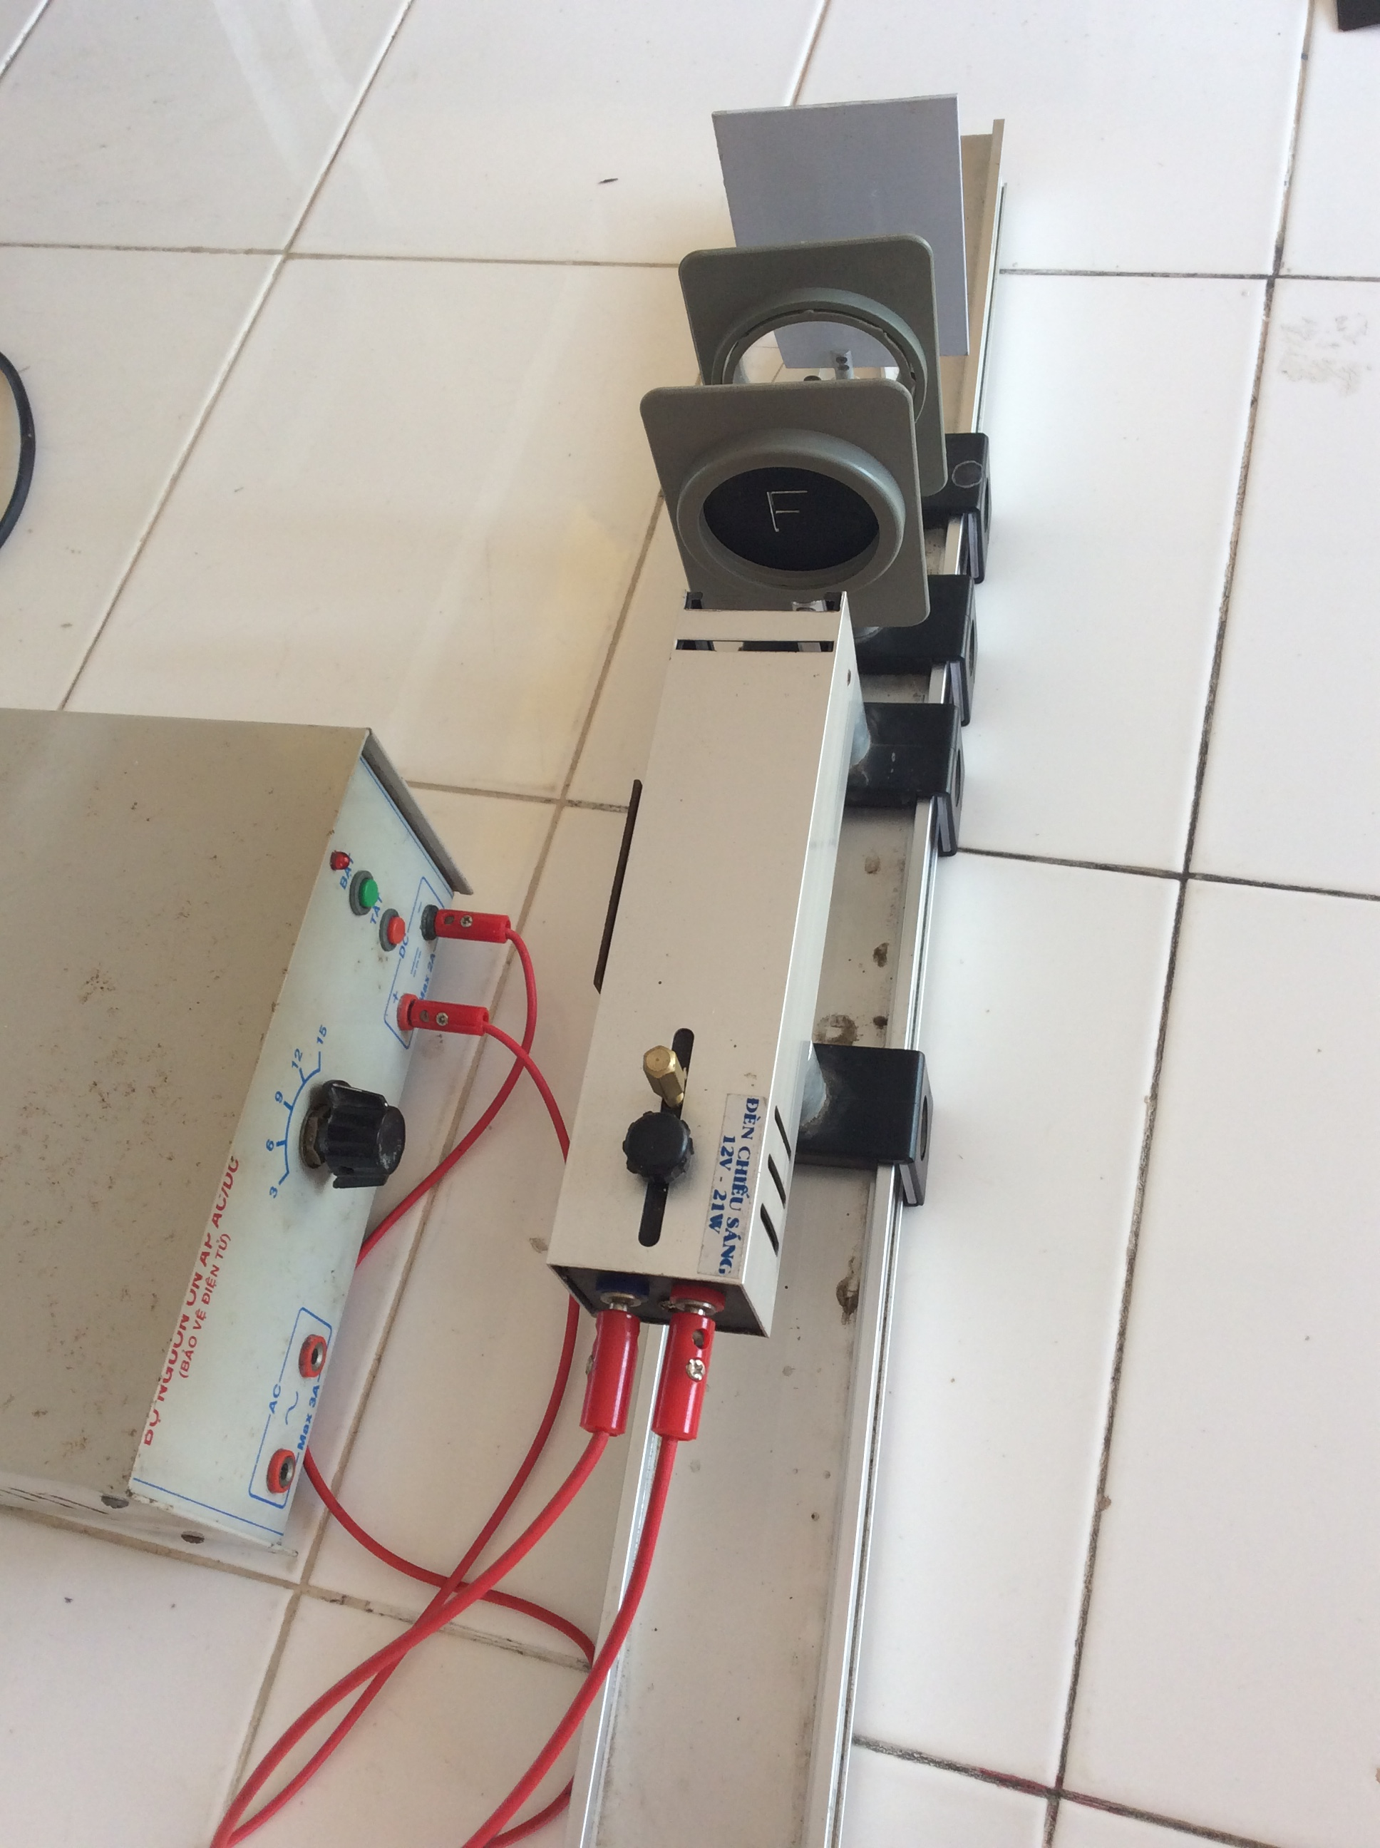
Tiết 49. ẢNH CỦA MỘT VẬT TẠO BỞI THẤU KÍNH PHÂN KÌ
I. Đặc điểm ảnh của một vật tạo bởi thấu kính phân kì:
1. Thí nghiệm:
Bố trí thí nghiệm như hình.

Slide 3
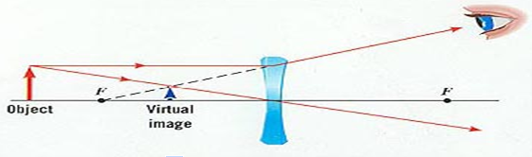
Tiết 49. ẢNH CỦA MỘT VẬT TẠO BỞI THẤU KÍNH PHÂN KÌ
I. Đặc điểm ảnh của một vật tạo bởi thấu kính phân kì:
1. Thí nghiệm:
C2: Làm thế nào để quan sát được ảnh của vật tạo bởi thấu kính phân kì ?
Ảnh đó là ảnh thật hay ảnh ảo ? Cùng chiều hay ngược chiều với vật ?
Vật
ảnh ảo
của vật

Slide 4
Tiết 49. ẢNH CỦA MỘT VẬT TẠO BỞI THẤU KÍNH PHÂN KÌ
I. Đặc điểm ảnh của một vật tạo bởi thấu kính phân kì:
Thí nghiệm:
Nhận xét:
Vật
ảnh ảo
của vật

Slide 5
Tiết 49. ẢNH CỦA MỘT VẬT TẠO BỞI THẤU KÍNH PHÂN KÌ
I. Đặc điểm ảnh của một vật tạo bởi thấu kính phân kì:
II. Cách dựng ảnh:
I
B
B’
A
F’
0
F
A’

Slide 6
Tiết 49. ẢNH CỦA MỘT VẬT TẠO BỞI THẤU KÍNH PHÂN KÌ
I. Đặc điểm ảnh của một vật tạo bởi thấu kính phân kì:
II. Cách dựng ảnh:
C4 : OA = 24cm ; f = OF = OF’ = 12cm
B
I
B’
A
A’
0
F
F’

Slide 7
Tiết 49. ẢNH CỦA MỘT VẬT TẠO BỞI THẤU KÍNH PHÂN KÌ
I. Đặc điểm ảnh của một vật tạo bởi thấu kính phân kì:
II. Cách dựng ảnh:
C4:
* Dựa vào hình vẽ, lập luận ảnh này luôn nằm trong khoảng OF.
K
B
B
I
B’
B’
B’
A
A
A’
A’
0
F
A’
F’

Slide 8
Tiết 49. ẢNH CỦA MỘT VẬT TẠO BỞI THẤU KÍNH PHÂN KÌ
III. Độ lớn của ảnh ảo tạo bởi các thấu kính:
C5 : f = OF = OF’ = 12cm; OA = 8cm
* Ảnh ảo tạo bởi thấu kính hội tụ:
B’
 Ảnh ảo, cùng chiều và lớn hơn vật
B
▪
▪
A’
A
O
F/
F
* Ảnh ảo tạo bởi thấu kính phân kì:
B
B’
 Ảnh ảo, cùng chiều và nhỏ hơn vật
▪
▪
A
A’
O
F/
F

Slide 9
Tiết 49. ẢNH CỦA MỘT VẬT TẠO BỞI THẤU KÍNH PHÂN KÌ
Đặc điểm ảnh của một vật tạo bởi thấu kính phân kì:
- Vật sáng đặt ở mọi vị trí trước thấu kính phân kì luôn cho
ảnh ảo, cùng chiều, nhỏ hơn vật.
Độ lớn của ảnh ảo tạo bởi các thấu kính:
Ảnh ảo tạo bởi thấu kính hội tụ: cùng chiều và lớn hơn vật
Ảnh ảo tạo bởi thấu kính phân kì: cùng chiều và nhỏ hơn vật

Slide 10
Tiết 49. ẢNH CỦA MỘT VẬT TẠO BỞI THẤU KÍNH PHÂN KÌ
IV. Vận dụng:
C6 : Hãy cho biết ảnh ảo của một vật tạo bởi thấu kính hội tụ và thấu kính phân kì có đặc điểm gì giống nhau, khác nhau. Từ đó hãy nêu cách nhận biết nhanh chóng một thấu kính là hội tụ hay phân kì .
Giống nhau: Ảnh ảo cùng chiều với vật
Khác nhau: -TKHT: ảnh ảo lớn hơn vật và cách xa thấu kính hơn vật.
-TKPK: ảnh ảo nhỏ hơn vật và gần thấu kính hơn vật.
Cách nhận biết: Đưa vật gần thấu kính thấy ảnh cùng chiều nhỏ hơn vật đó là thấu kính phân kì. Ảnh cùng chiều lớn hơn vật đó là thấu kính phân kì.

Slide 11
Tiết 49. ẢNH CỦA MỘT VẬT TẠO BỞI THẤU KÍNH PHÂN KÌ
IV. Vận dụng:
C8 : Trả lời câu hỏi phần mở bài: Bạn Đông bị cận thị nặng. Nếu bỏ kính ra, ta nhìn thấy mắt bạn to hơn hay nhỏ hơn khi nhìn mắt bạn lúc đang đeo kính ?
Bạn Đông bị cận thị nặng. Nếu bạn bỏ kính ra, ta nhìn thấy mắt bạn to hơn khi nhìn mắt bạn lúc đang đeo kính, vì kính của bạn là thấu kính phân kì. Khi ta nhìn mắt bạn qua thấu kính phân kì, ta đã nhìn thấy ảnh ảo của mắt, nhỏ hơn mắt khi không đeo kính.

Slide 12
Tiết 49. ẢNH CỦA MỘT VẬT TẠO BỞI THẤU KÍNH PHÂN KÌ
IV. Vận dụng:
C7 : Vận dụng kiến thức hình học, tính khoảng cách từ ảnh đến thấu kính và chiều cao của ảnh trong hai trường hợp ở C5 khi vật có chiều cao h = 6mm.

Slide 13
C7.
B
I
AB = 6mm = 0,6cm
OA = d = 8cm
OF=OF’= f = 12cm
A’B’ = ? cm
OA’ =?
B’
▪
▪
F/
A
A’
O
F
(1)
(2)
Mà OI = AB
OA’ = 4,8cm , A’B’ = 0,36cm

Slide 14
B’
C7.
AB = 6mm = 0,6cm
OA = d = 8cm
OF=OF’= f = 12cm
A’B’ = ? cm
OA’ =?
I
B
A’
A
F
O
F’
(1)
(2)
Mà OI = AB
OA’ = 24cm , A’B’ = 1,8cm

Slide 15
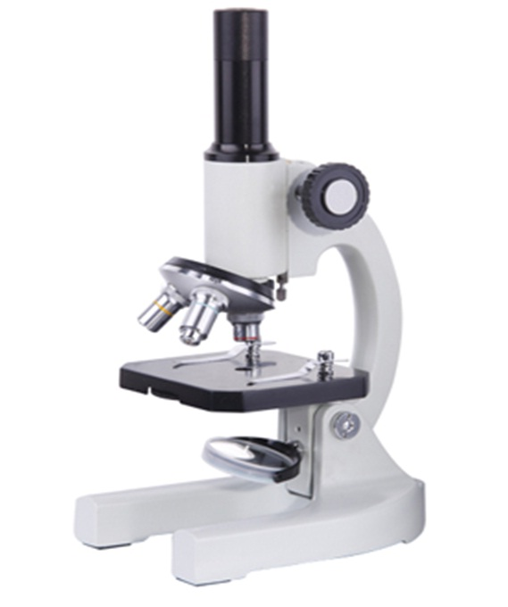
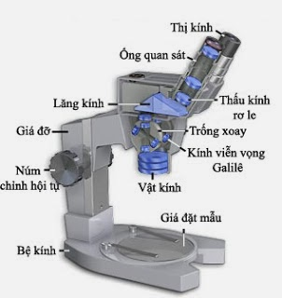
MỘT SỐ ỨNG DỤNG CỦA THẤU KÍNH

Slide 16
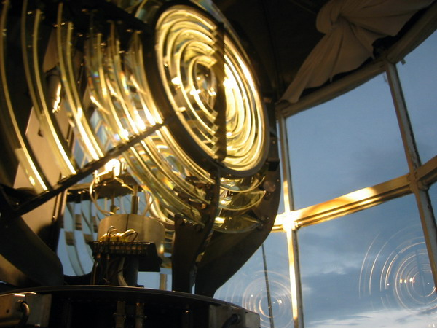
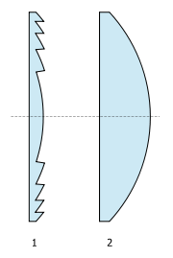
MỘT SỐ ỨNG DỤNG CỦA THẤU KÍNH

Slide 17
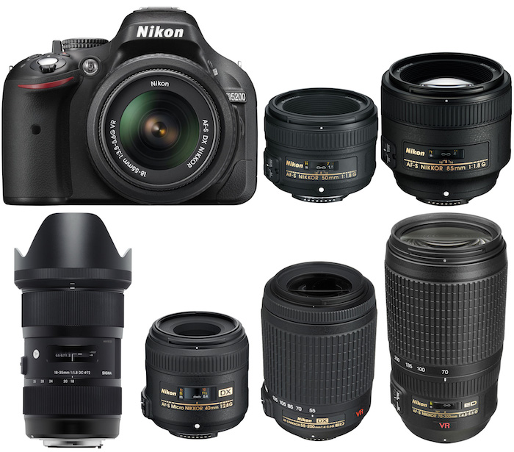
MỘT SỐ ỨNG DỤNG CỦA THẤU KÍNH

Slide 18
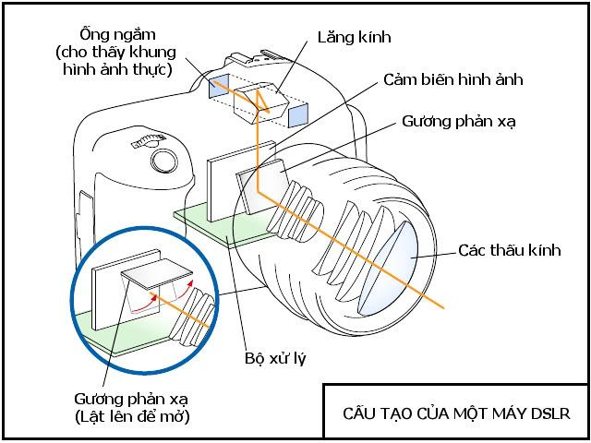
MỘT SỐ ỨNG DỤNG CỦA THẤU KÍNH

Slide 19
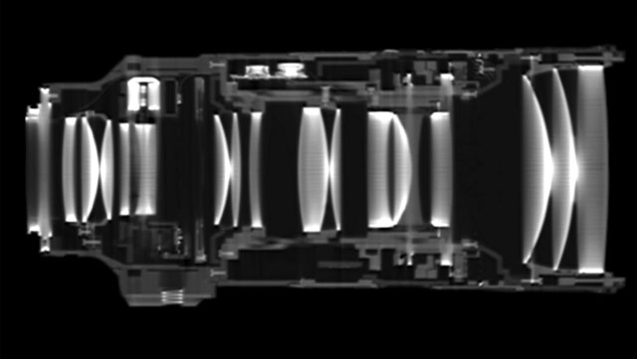
MỘT SỐ ỨNG DỤNG CỦA THẤU KÍNH

Slide 20
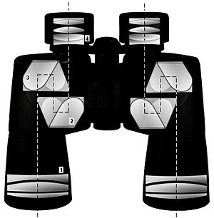
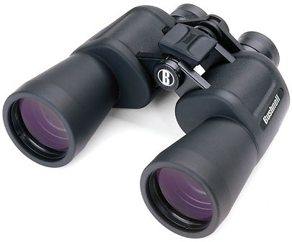
MỘT SỐ ỨNG DỤNG CỦA THẤU KÍNH

Slide 21

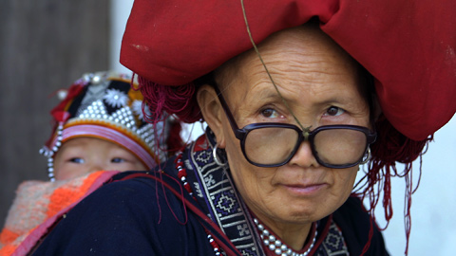
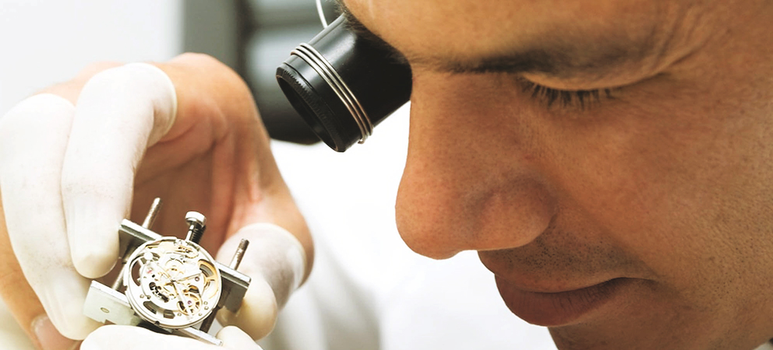
MỘT SỐ ỨNG DỤNG CỦA THẤU KÍNH

Slide 22
HƯỚNG DẪN VỀ NHÀ
Học bài. Đọc có thể em chưa biết.
Làm các bài tập 44-45.2 đến 44-45.4 SBT trang 52; 53 SBT
Chuẩn bị tiết bài tập:
+ Xem lại cách xác định OA’, A’B’ của thấu kình hội tụ.
+ Nghiên cứu câu C7 bài 45.

